Slide 1
Relações
Matemática Discreta e suas aplicações

Slide 2
Relações
Ligações entre elementos de conjuntos.
Determinar pares de cidades ligadas por linhas aéreas em uma rede
Armazenamento de informações em bancos de dados

Slide 3


Definição
Subconjunto do produto cartesiano entre conjuntos.
Relações binárias: Dados dois conjuntos quaisquer A e B, uma relação
binária entre A e B é um subconjunto obtido do
produto cartesiano AxB destes conjuntos
$\left(a,b\right)∈R$: dizemos que a está relacionado com b.
O par ordenado (a,b) é um elemento da relação R.

Slide 4
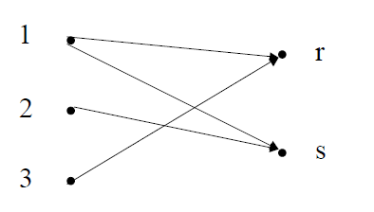
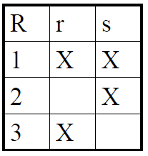
Exemplo
A = {1,2,3} e B = {r,s}
AxB = {(1,r),(1,s),(2,r),(2,s),(3,r),(3,s)}
R ={(1,r),(1,s),(2,s),(3,r)} é uma Relação de A em B.
Pode-se dizer: 1 R s
1 R s,
2 R s
3 R r

Slide 5
Exercício
Seja A = B = {1,2,3,4,5}. Define-se a relação R (menor do que) sobre A como:
A R b se e somente se a < b.
Assim, R = { ... } ?

Slide 6
Exercício
Outra notação:
x ρ y <-> (propriedade da relação)
Sejam S = {1,2} e T = {2,3}
a)Encontre o produto cartesiano SxT
b) x ρ y <-> x = y : x ρ y =
c) x ρ y <-> x < y : x ρ y =

Slide 7

Exercício
Sejam S = {1,2} e T = {2,3,4}
a)Encontre o produto cartesiano SxT
b) x ρ y <-> (x+y) é par : x ρ y =

Slide 8
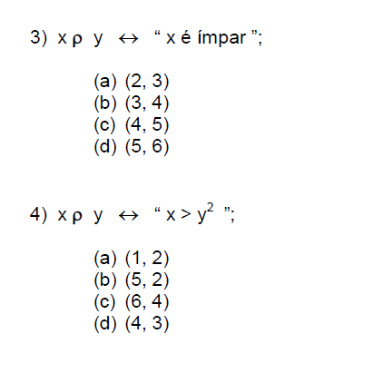
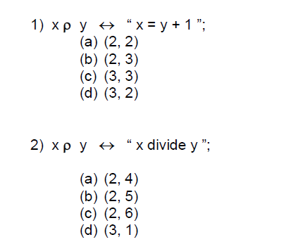
Exercício

Slide 9
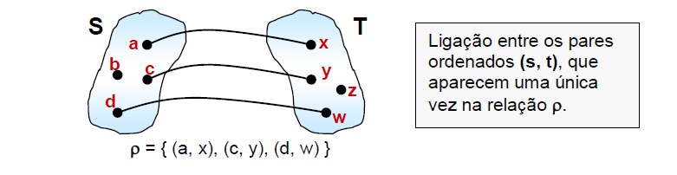
Classificação: Um para um

Slide 10
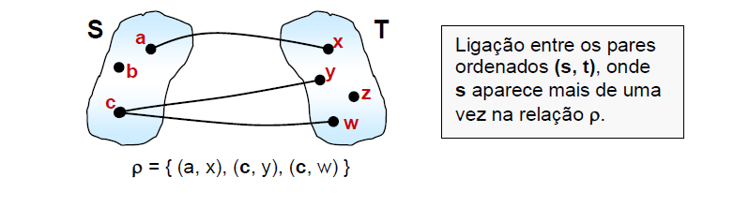
Classificação: Um para vários

Slide 11
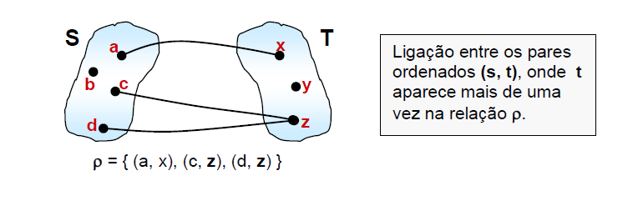
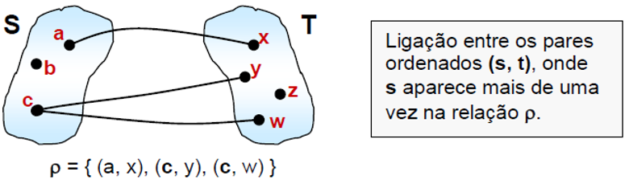
Classificação: Vários para um

Slide 12
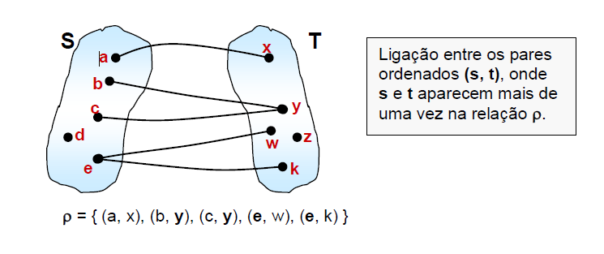
Classificação: Vários para vários

Slide 13
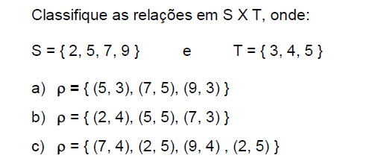
Exercício

Slide 14


Operações
Seja B o conjunto de todas as relações binários em um conjunto S. Se $ρ ε B$ e $σ ε B$, então $ρ$ e $σ$ são subconjuntos de S X S

Slide 15
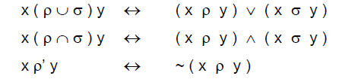
Operações

Slide 16
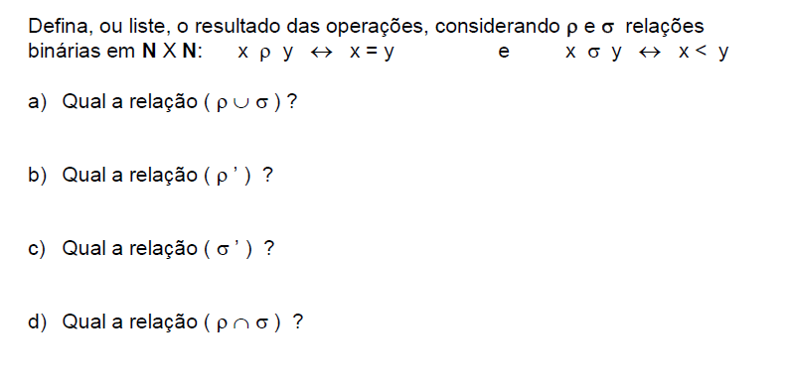
Exercício

Slide 17
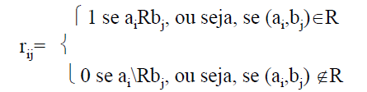
Notação matricial
Sejam A={a1,a2,...,am}, B={b1,b2,...,bn} e R uma relação de A em B. A matriz mxn da relação R pode ser obtida da seguinte maneira:
MR é denominada Matriz de R.
MR é denominada Matriz de R.

Slide 18
Notação matricial: Exemplo
Exemplo 1: Sejam A={ {1,2,3} e B={r,s} e a relação R de A em B dada por R= { (1,r),(2,s),(3,r)}. Então a matriz MR de R é:
MR_3x2 = ?

Slide 19

Notação matricial: Exemplo
Exemplo 2: Defina a relação representada pela matriz ( utilize a notação a1,a2,... ; b1,b2,... Para os elementos)

Slide 20
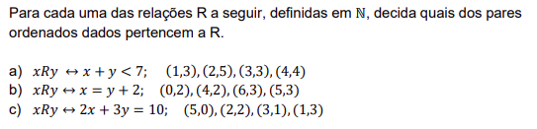

Slide 21
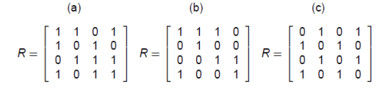
As matrizes são definidas em A X A, A = {1,2,3,4}
Represente as relações por meio de pares ordenados e por dígrafos.

Slide 22
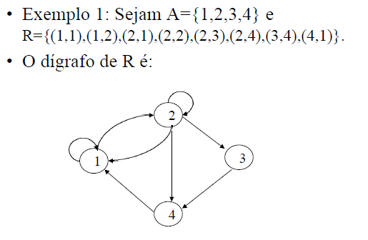
Representação por grafos

Slide 23
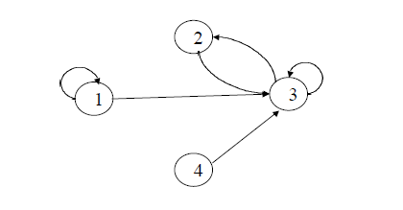
Representação por grafos

Slide 24
Exemplo 3: Sejam os conjuntos A={2,4,6} e B={1,3,5}, e uma relação de A para B dada por R={(2,1),(4,1),(6,1),(2,3),(6,5)}. Faça a representação matricial, por conjuntos, gráfica e represente o seu dígrafo.

Slide 25
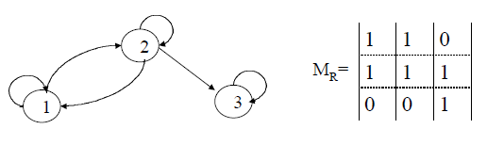

Propriedades: Reflexiva
$$(∀ x) (x ∈ S → (x,x) ∈ ρ)$$

Slide 26
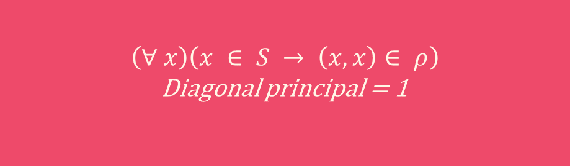
Propriedades: Reflexiva
$$\left(∀ x\right)\left(x ∈ S → \left(x,x\right)∈ ρ\right)$$
Diagonal principal = 1

Slide 27
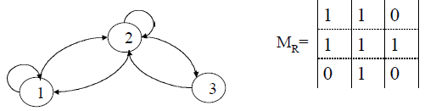
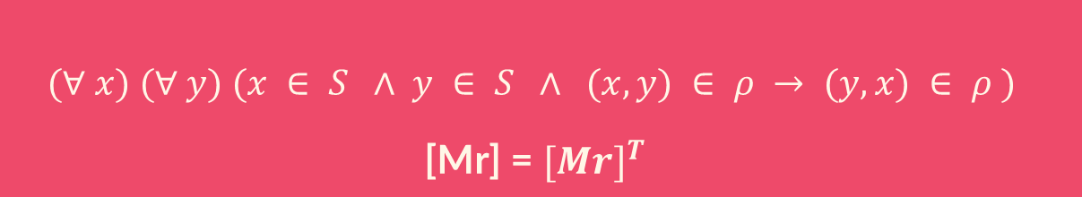
Propriedades: simétrica
$$(∀ x) (∀ y) (x ∈ S ∧ y ∈ S ∧ (x,y) ∈ ρ → (y,x) ∈ ρ )$$
[Mr] = ${[Mr]}^{T}$
Se algum vértice partir para outro, deve obrigatoriamente existir um arco de volta.

Slide 28
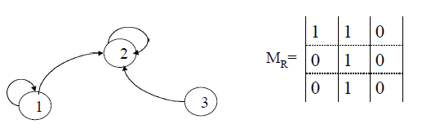
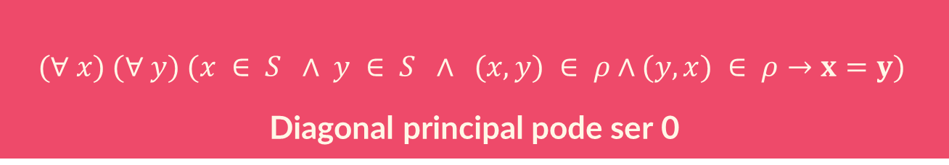
Propriedades: anti-simétrica
$$(∀ x) (∀ y) (x ∈ S ∧ y ∈ S ∧ (x,y) ∈ ρ∧(y,x) ∈ ρ→x=y)$$
Diagonal principal pode ser 0
Se de algum vértice partir um arco para outro, não pode existir a volta. Só é permitida a “volta” nele mesmo, ou seja, a relação reflexiva.

Slide 29
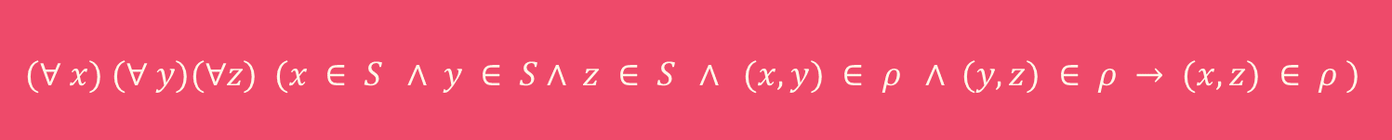

Propriedades: transitiva
$$(∀ x) (∀ y)(∀z) (x ∈ S ∧ y ∈ S∧ z ∈ S ∧ (x,y) ∈ ρ ∧ (y,z) ∈ ρ → (x,z) ∈ ρ )$$
a R b e b R c => a R c
(a,b),(b,c) $∈$ R => (a,c) $∈$ R

Slide 30
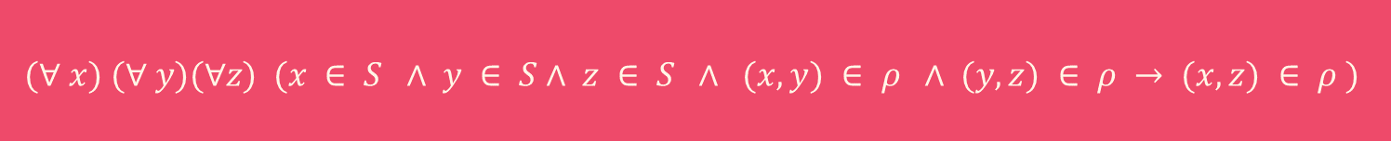
Propriedades: transitiva
$$(∀ x) (∀ y)(∀z) (x ∈ S ∧ y ∈ S∧ z ∈ S ∧ (x,y) ∈ ρ ∧ (y,z) ∈ ρ → (x,z) ∈ ρ )$$
A = {x,y,z,w}
R = {(x,y),(y,z),(x,z),(z,y)}
R é transitiva?

Slide 31
Propriedades: transitiva
$$(∀ x) (∀ y)(∀z) (x ∈ S ∧ y ∈ S∧ z ∈ S ∧ (x,y) ∈ ρ ∧ (y,z) ∈ ρ → (x,z) ∈ ρ )$$
A = {x,y,z,w}
R = {(x,x),(w,w),(x,w),(w,x)}
R é transitiva?

Slide 32

Propriedades: transitiva
$$(∀ x) (∀ y)(∀z) (x ∈ S ∧ y ∈ S∧ z ∈ S ∧ (x,y) ∈ ρ ∧ (y,z) ∈ ρ → (x,z) ∈ ρ )$$
A = N
a ρ b <-> a < b
a ρ b $∧$ b ρ c <-> a < b $∧$ b < c $→$ a < c <-> a ρ c

Slide 33
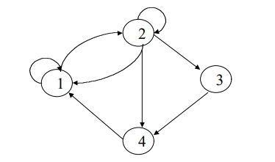
Determine a relação (pares ordenados) e suas propriedades

Slide 34
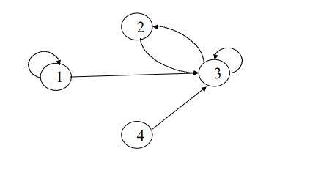
Determine a relação (pares ordenados) e suas propriedades

Slide 35
Determine a relação (pares ordenados) e suas propriedades

Slide 36
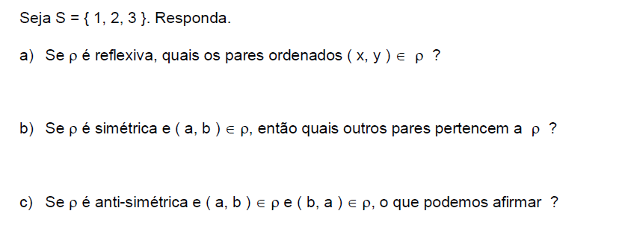
Exemplo

